Slide 1
Черепашка Матильда (поэтапное рисование) Урок изобразительного искусства в 3 классе
Учитель начальных классов
ГБОУ города Москвы «Школа № 1539»
Смирнова Н.В.

Slide 2

Что нам понадобится
Акварель (гуашь, восковые или цветные карандаши, фломастеры, по выбору учеников)
2. Лист для акварели
3. Кисти
4. Вода
5. Простой карандаш
6. Стирашка
7. Салфетка

Slide 3
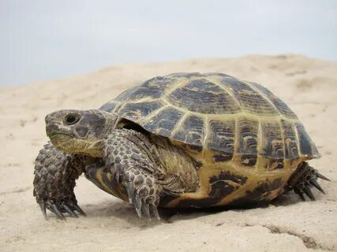
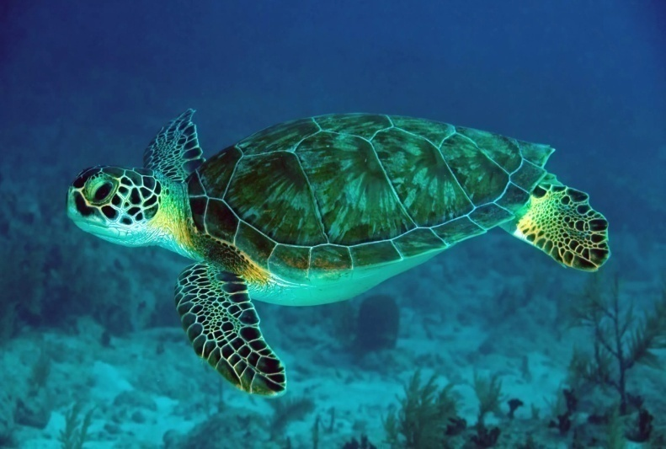
Проблема
Рассмотрите картинки?
Где же обитают черепахи? На суше или в воде?
Какие у вас предположения?
Какие вопросы возникают перед тем, как нарисовать черепашку?

Slide 4
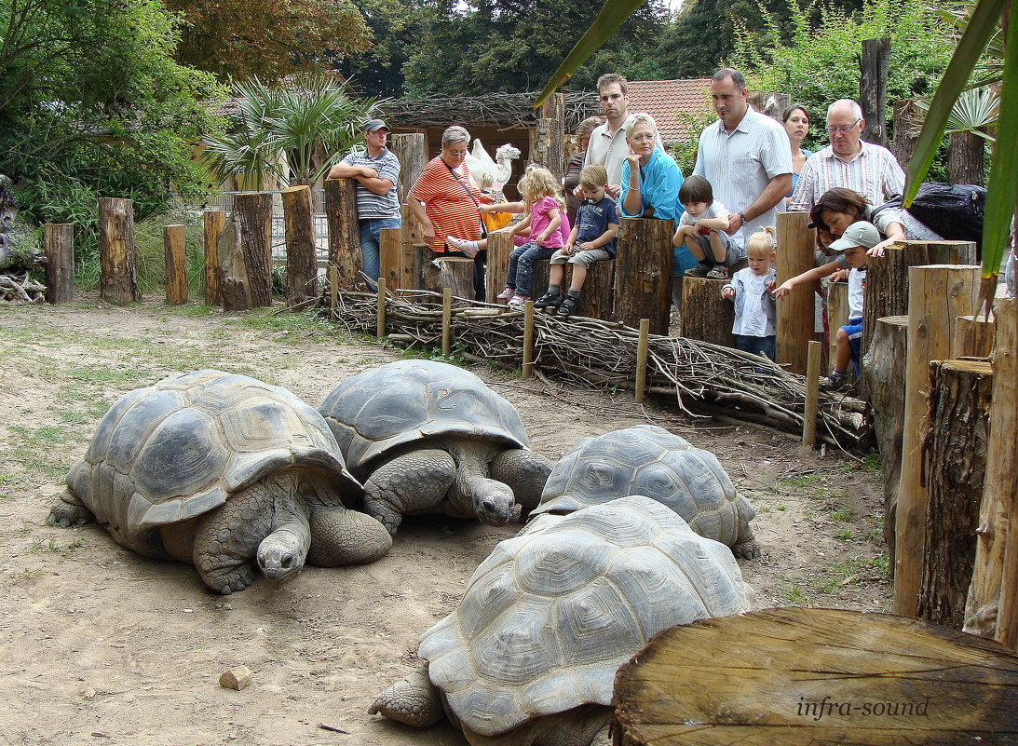
Вспоминаем
Закройте глаза и вспомните, где вы видели черепах, какие они были.

Slide 5
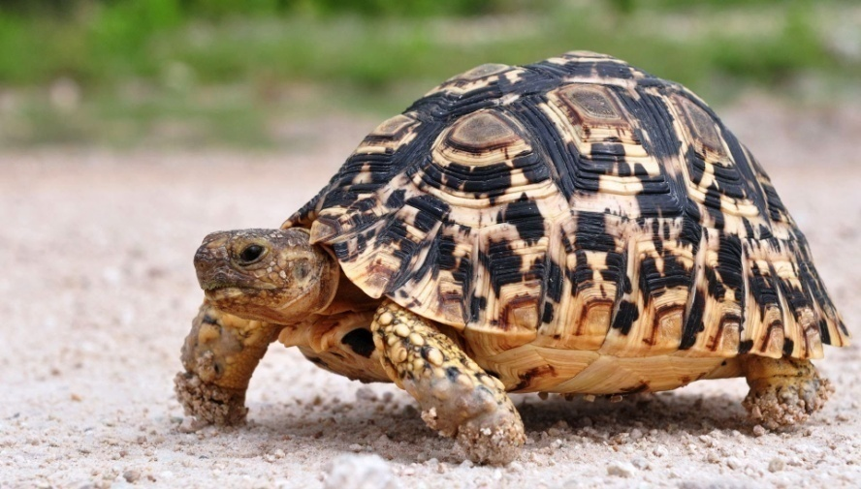
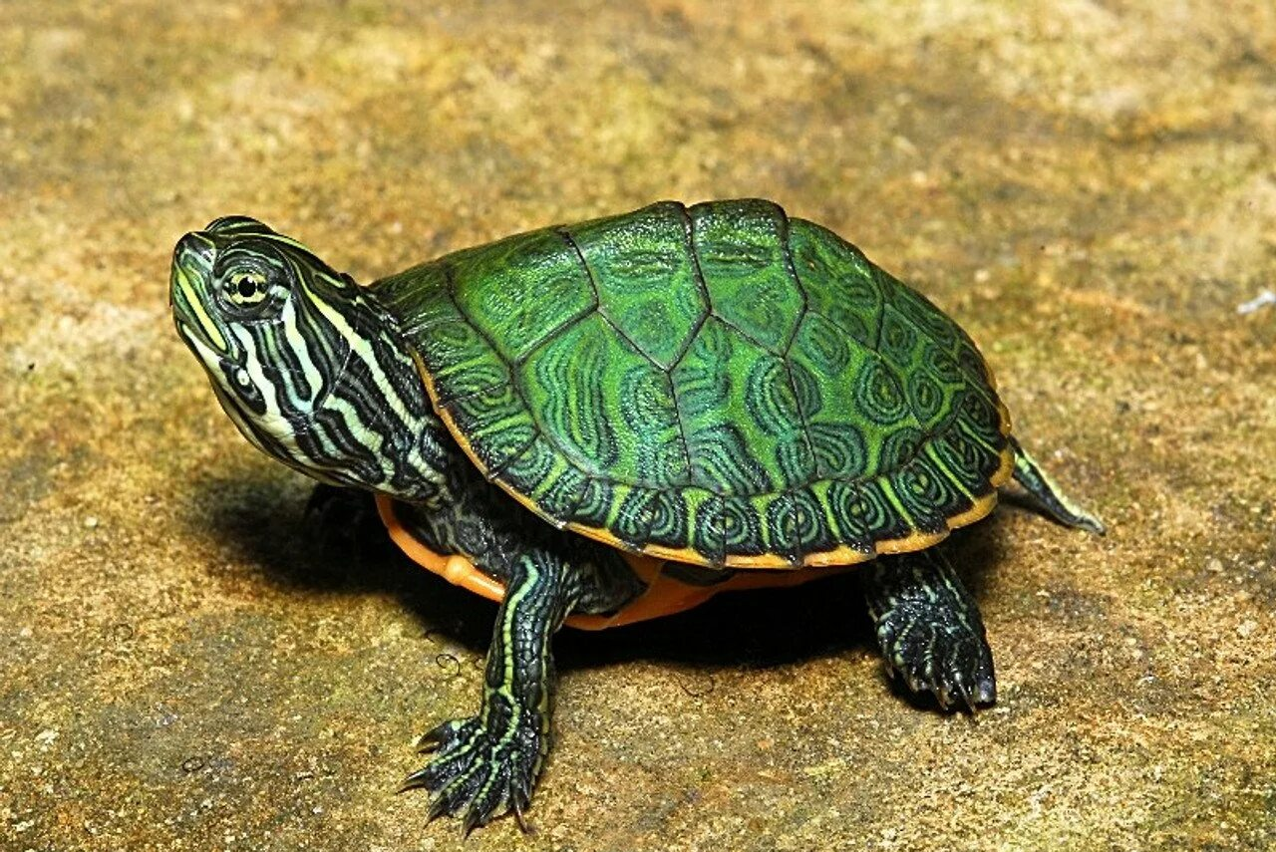
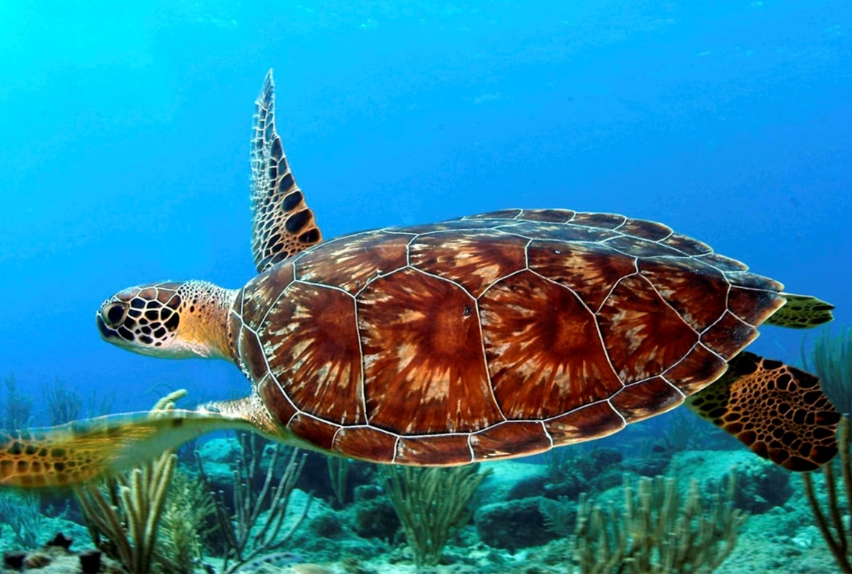
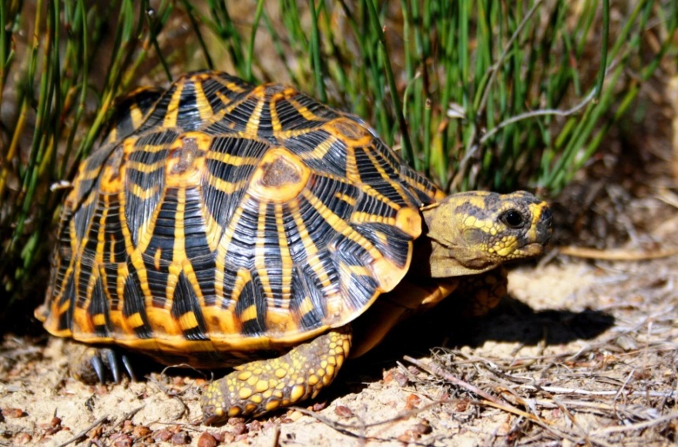
Рассмотрите фотографии

Slide 6
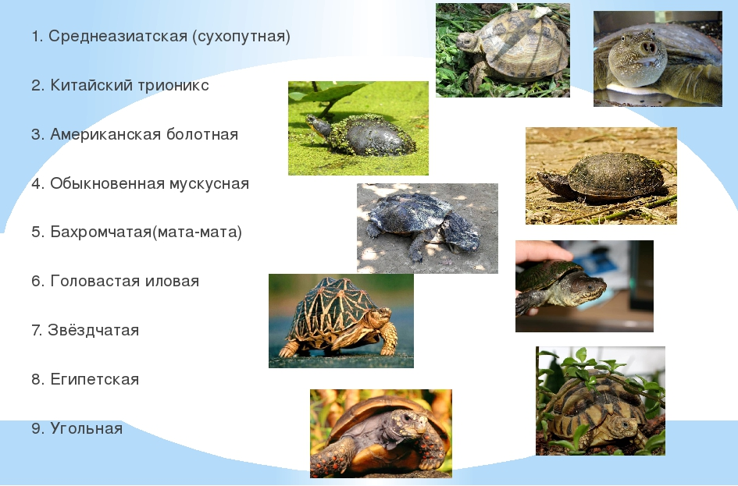
Некоторые виды черепах

Slide 7
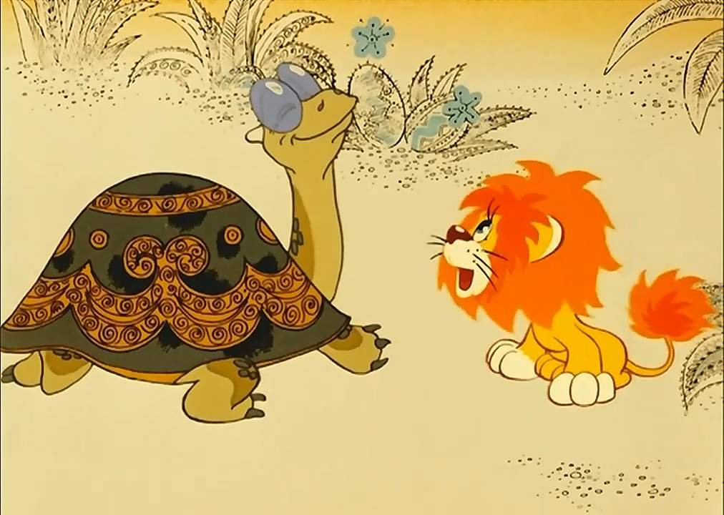
«Как Львёнок и Черепаха пели песню» — советский музыкальный рисованный мультфильм по сказке Сергея Козлова

Slide 8
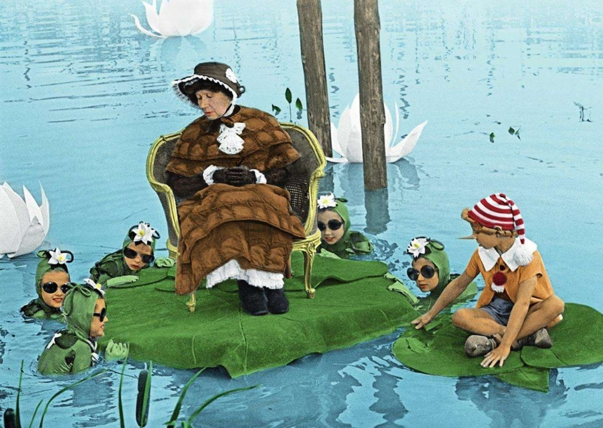
Чепепаха Тортилла

Slide 9
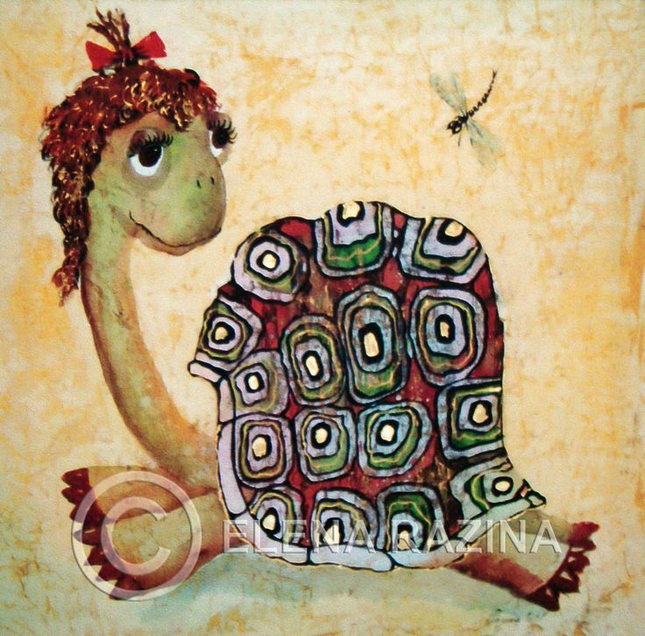
Елена Разина. Батик

Slide 10
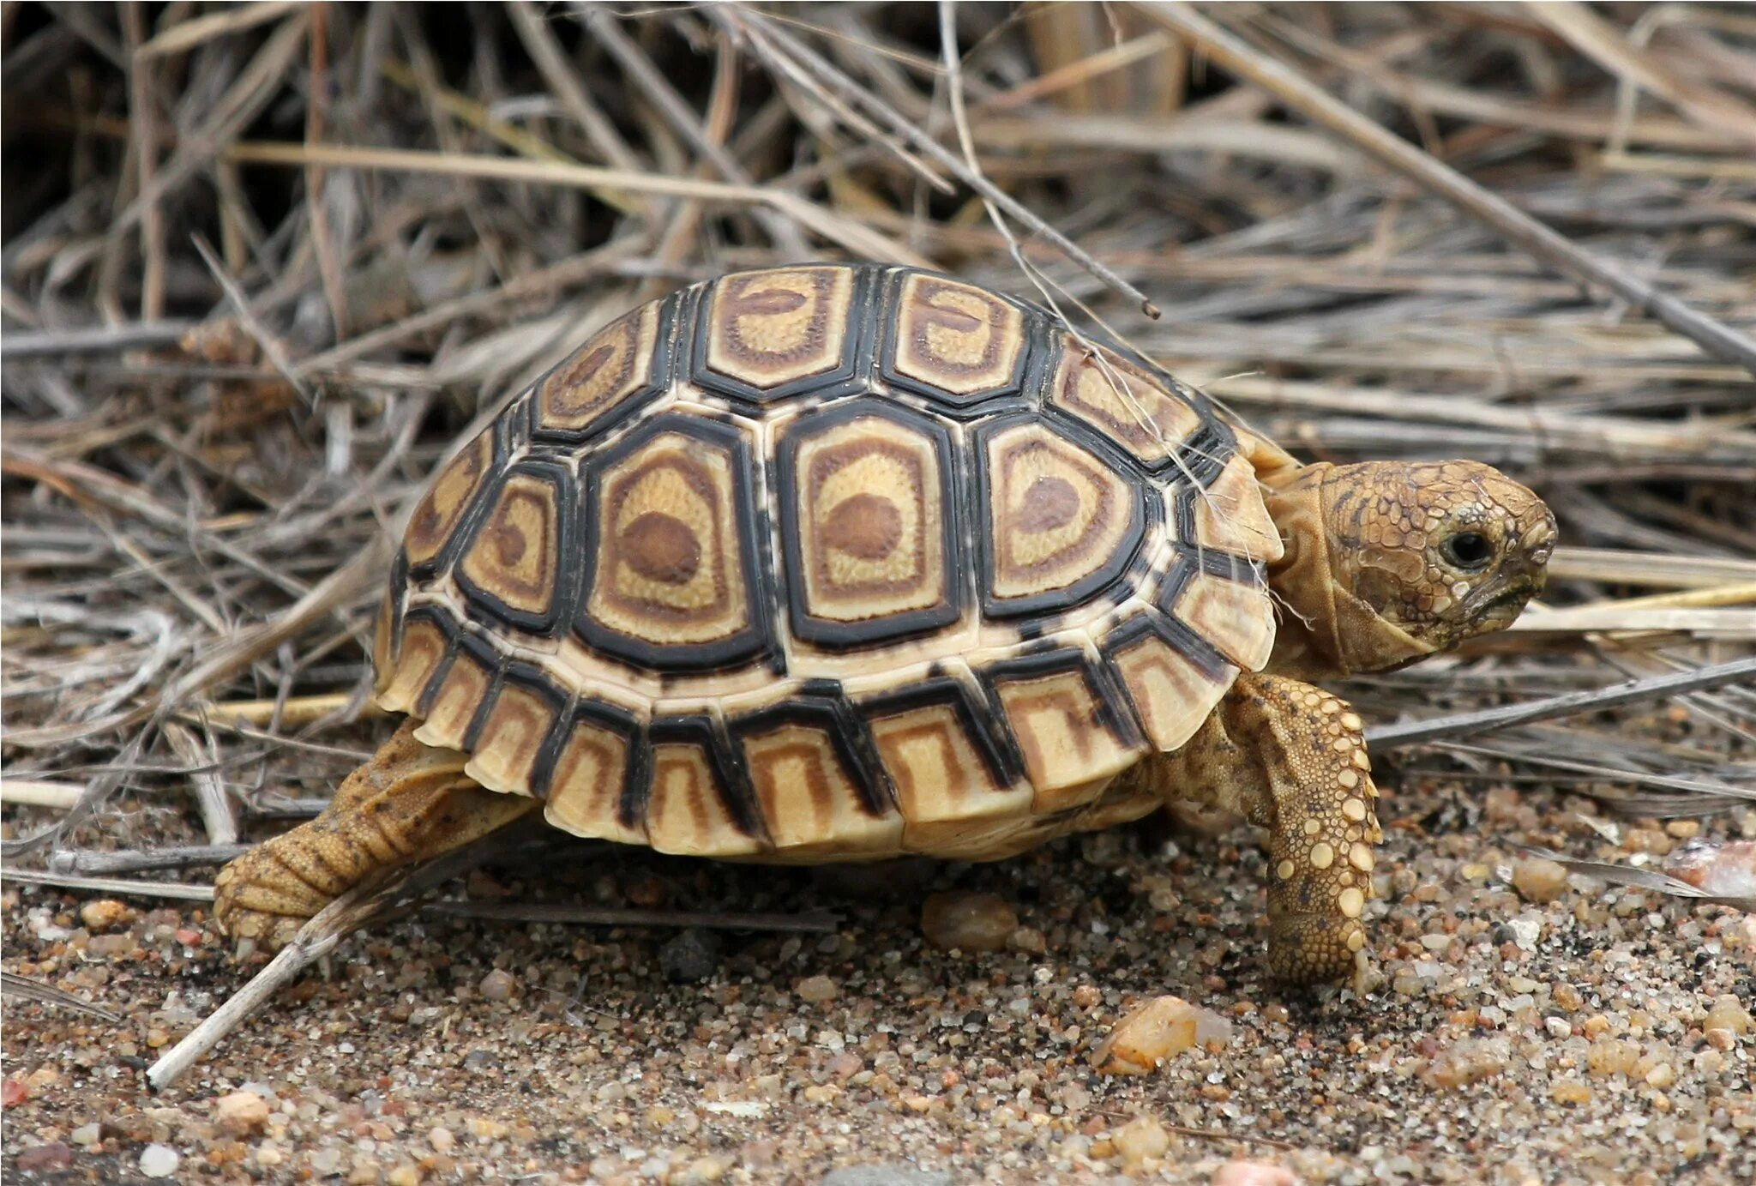
Рассмотрите
Какой формы и размера панцирь, мордочка, лапки, есть ли у черепашки хвостик?
Обратите внимание на рисунок на панцире.

Slide 11
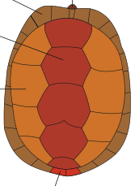
Расположение пластин на панцире

Slide 12
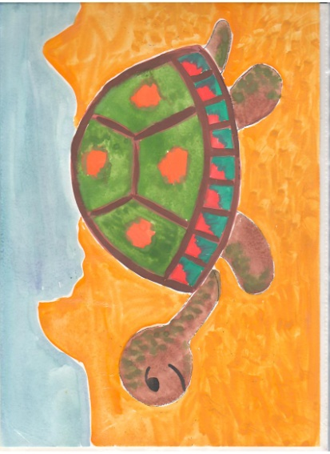
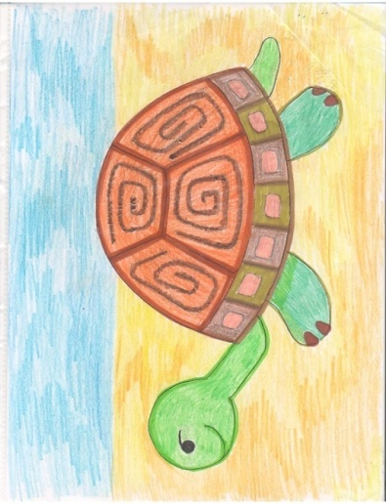
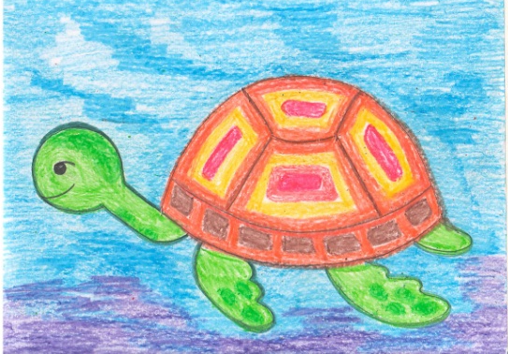
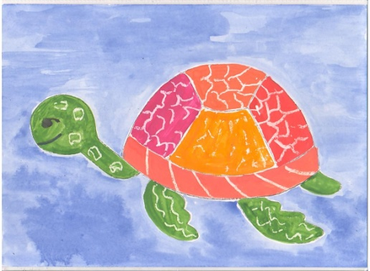
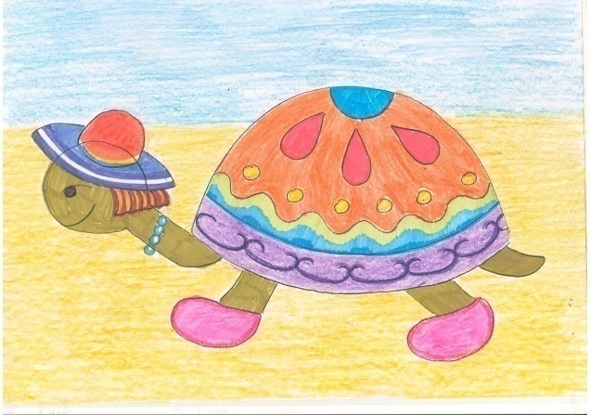
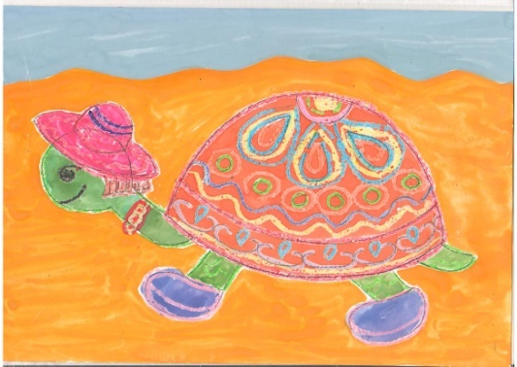
Выбери вариант или придумай свой

Slide 13
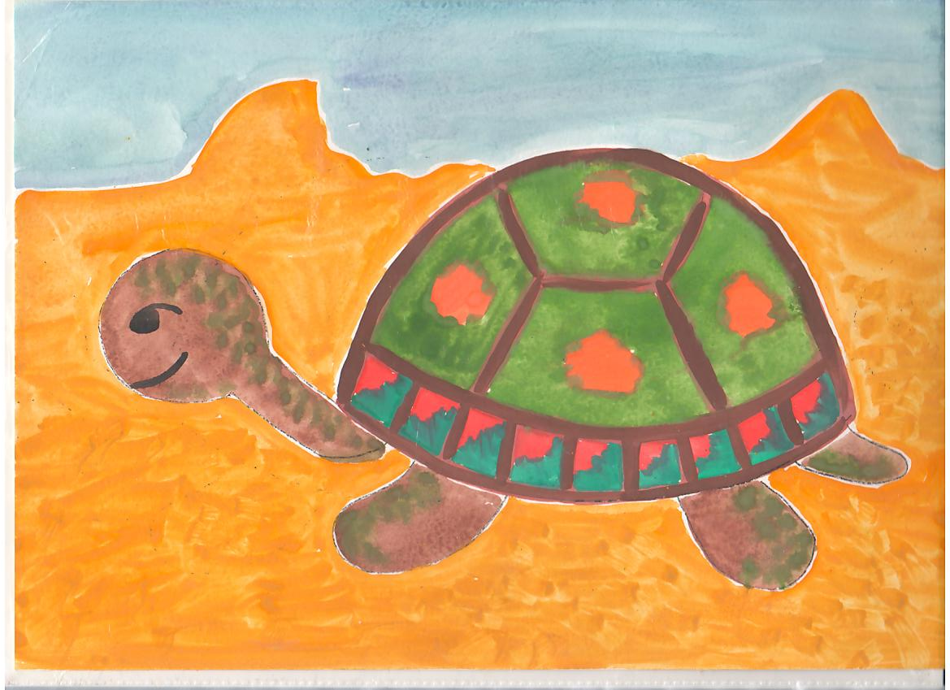
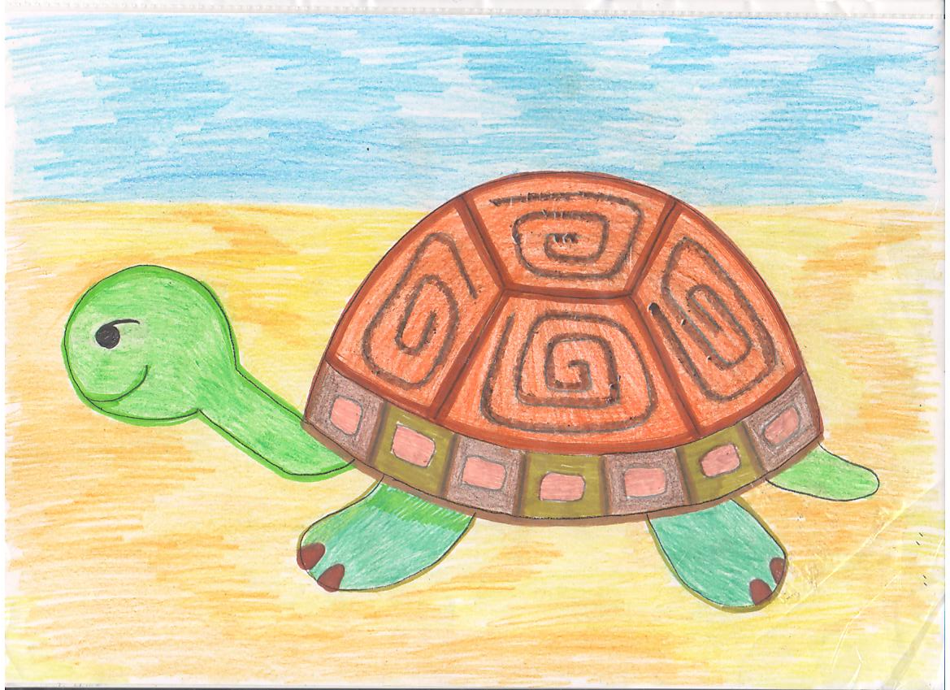
Акварель или гуашь. Цветные карандаши и фломастеры

Slide 14
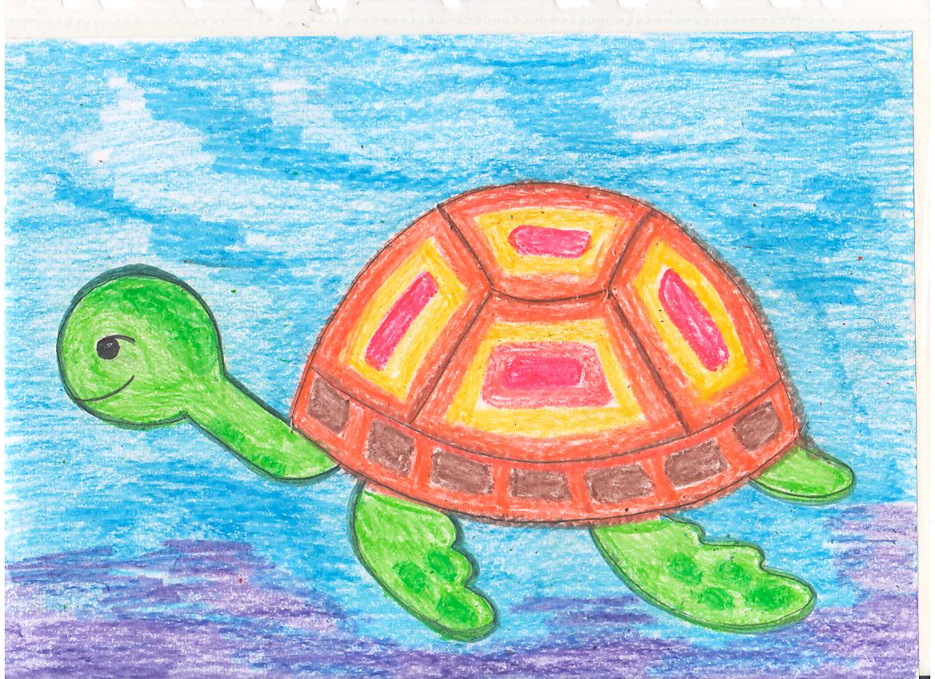

Цветные карандаши и фломастеры. Восковые карандаши и акварель.

Slide 15
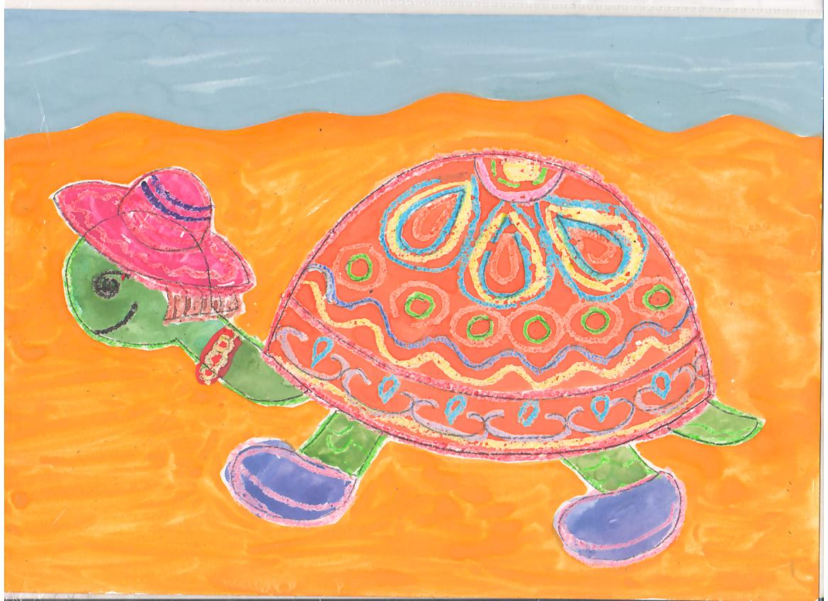
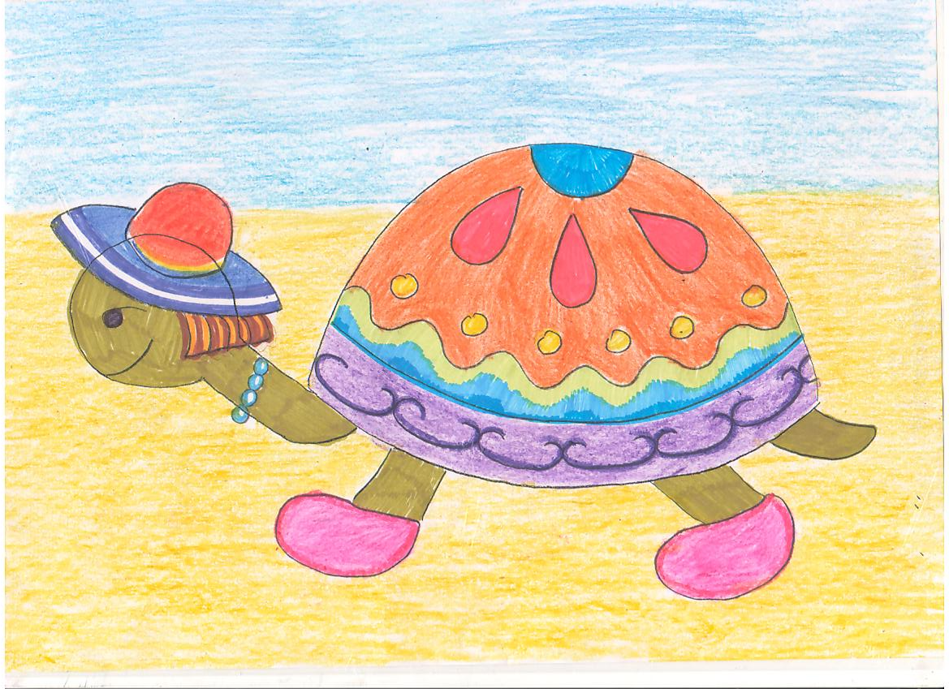
Цветные карандаши и фломастеры. Восковые карандаши и акварель.

Slide 16

Расположите лист горизонтально.
В верхней половине нарисуйте большую дугу.

Slide 17
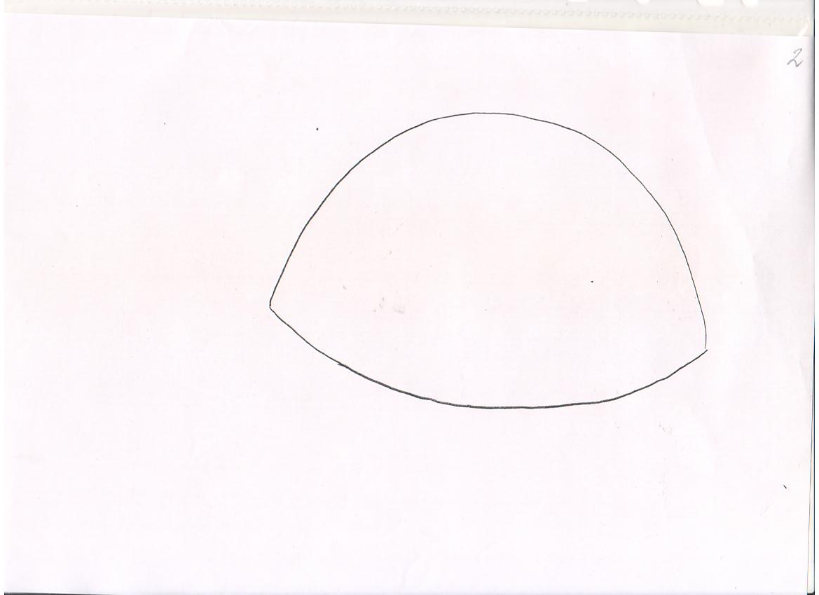
Дорисуйте нижнюю дугу.

Slide 18
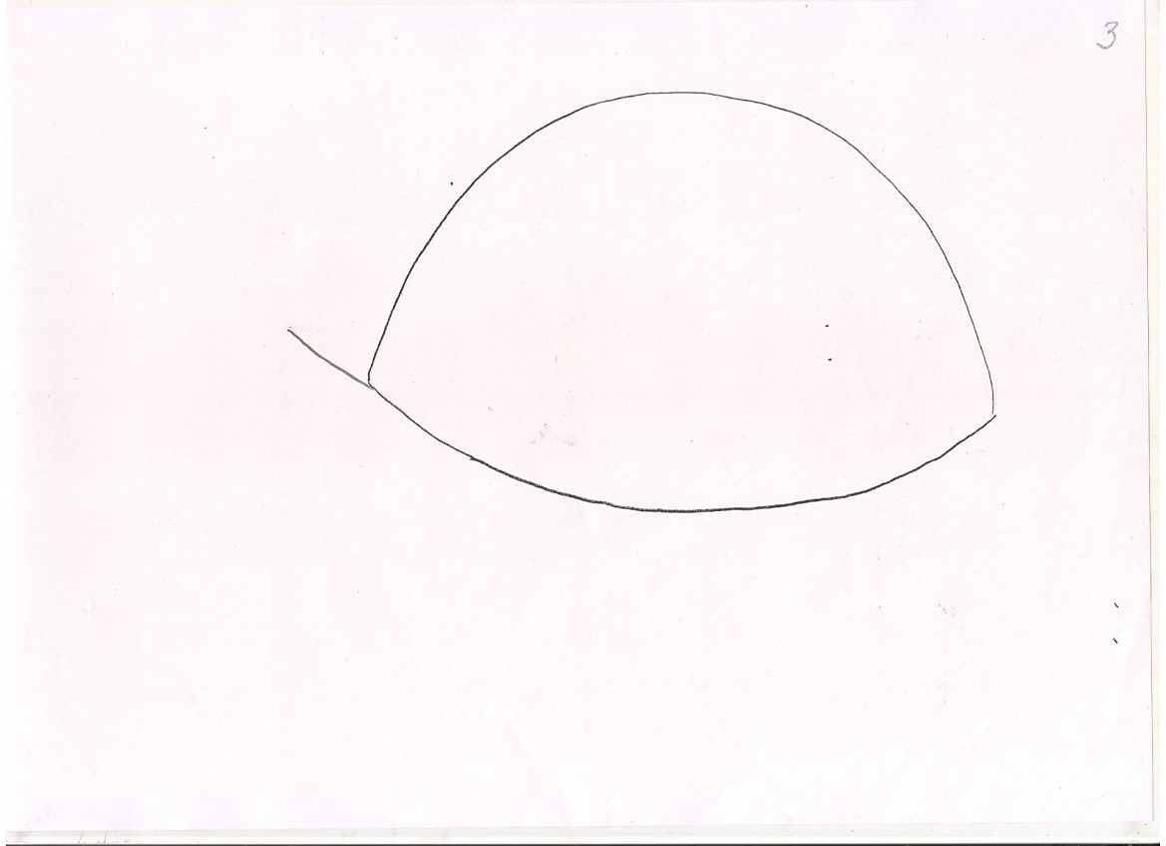
Начните рисовать шею.

Slide 19
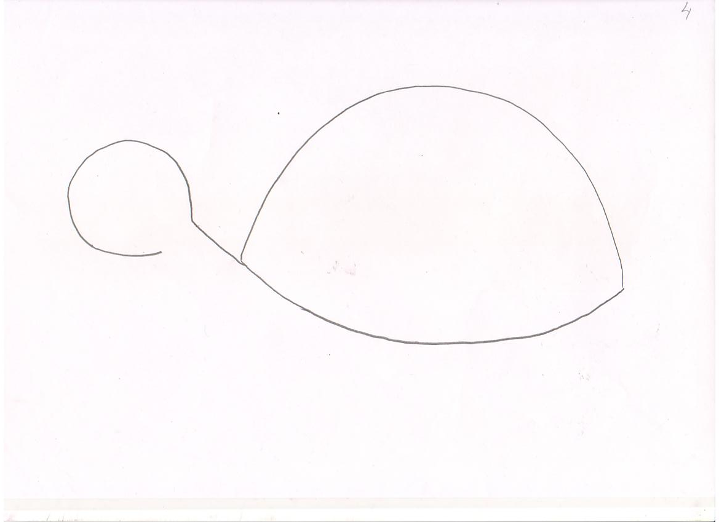
Нарисуйте голову.

Slide 20
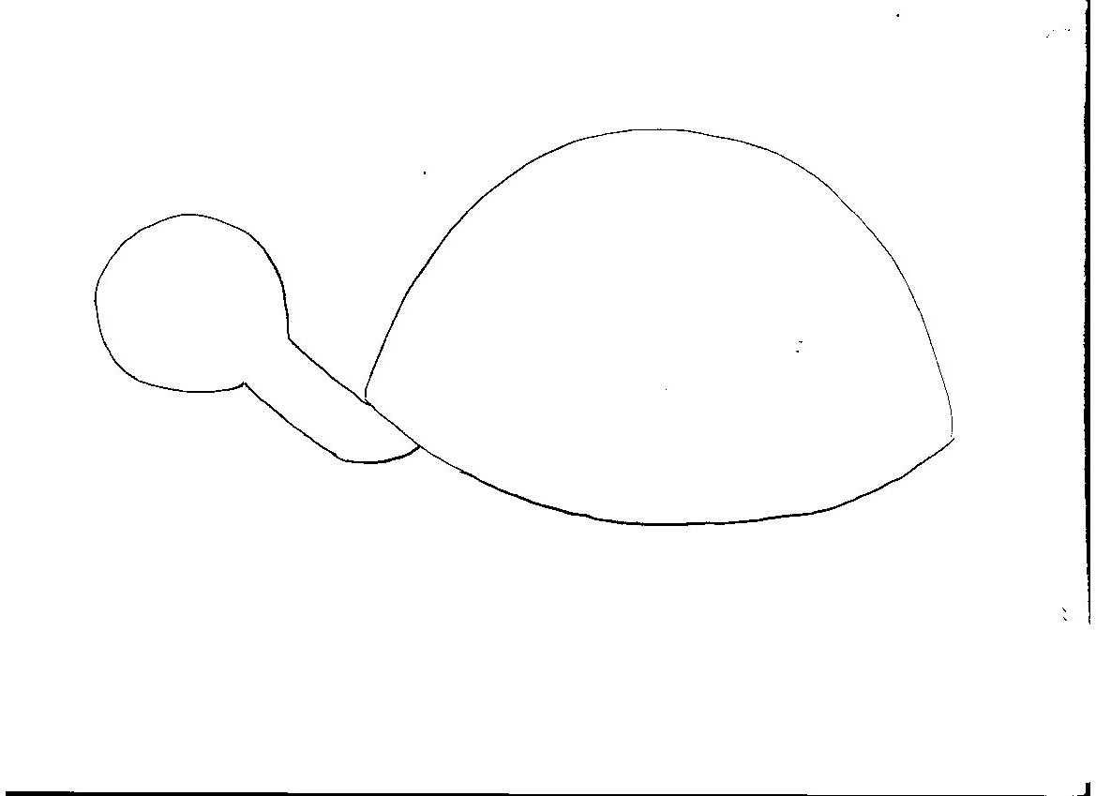
Дорисуйте шею.

Slide 21
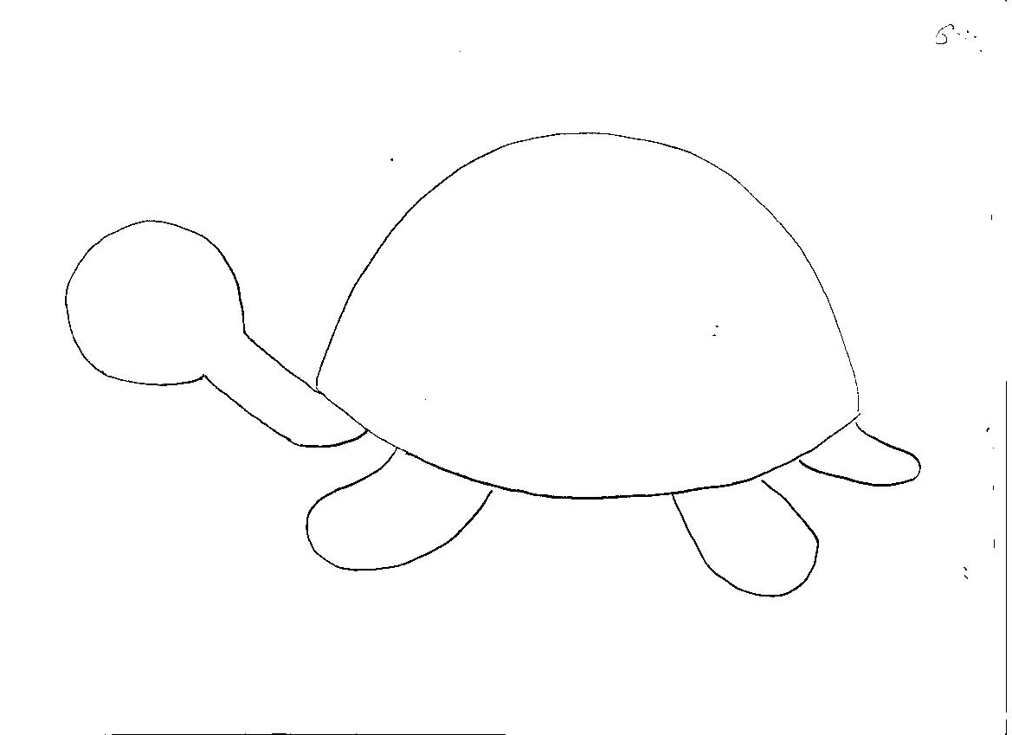
Нарисуйте лапки и хвостик (сухопутной черепахи).

Slide 22
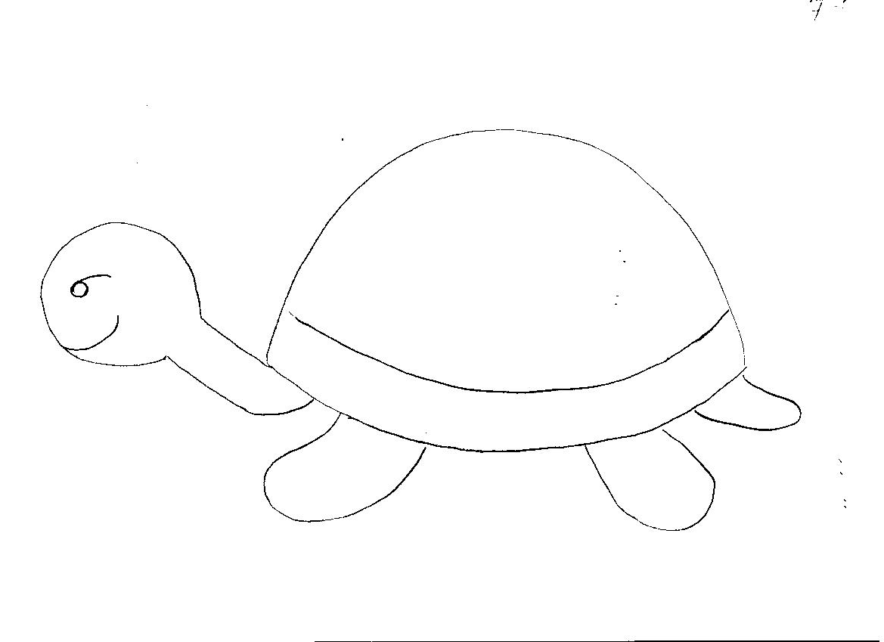
Нарисуйте глазик, ротик, линию на панцире.

Slide 23
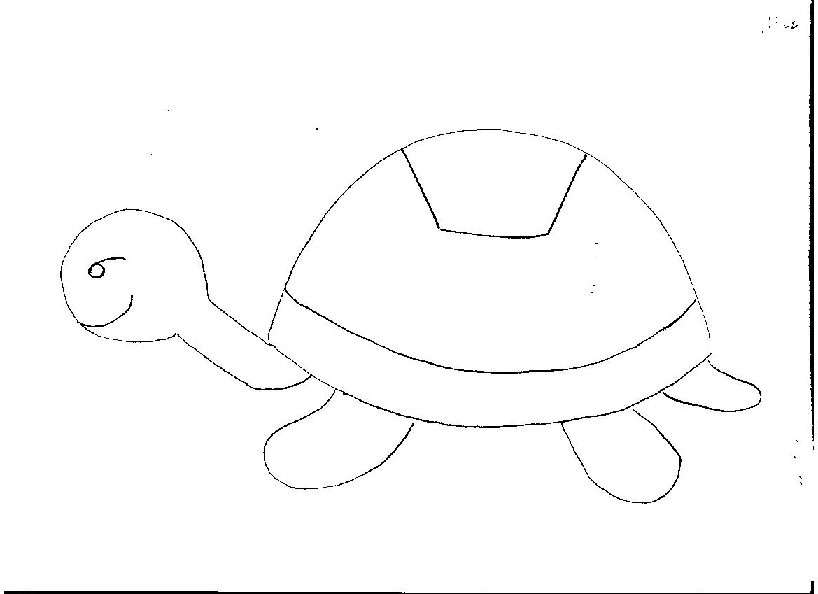
Нарисуйте центральную пластину панциря.

Slide 24
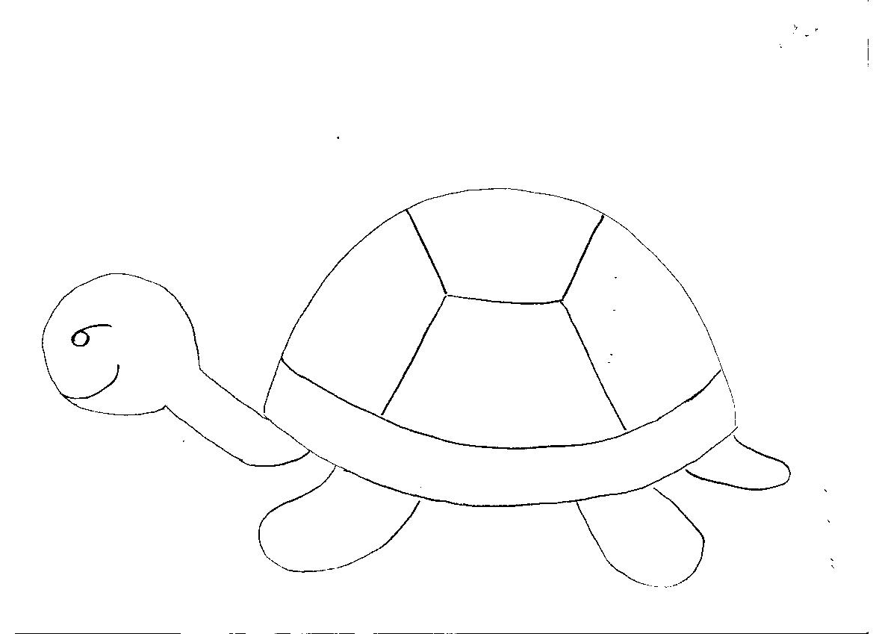
Проведите линии вниз от центральной пластины.

Slide 25
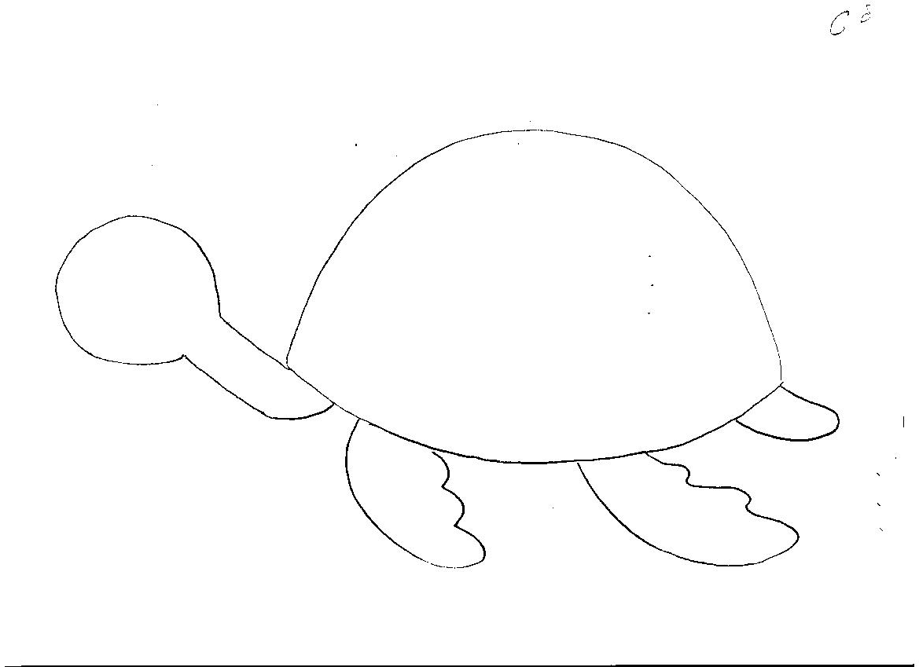
Дорисуйте лапки и хвостик (морской черепашки).

Slide 26
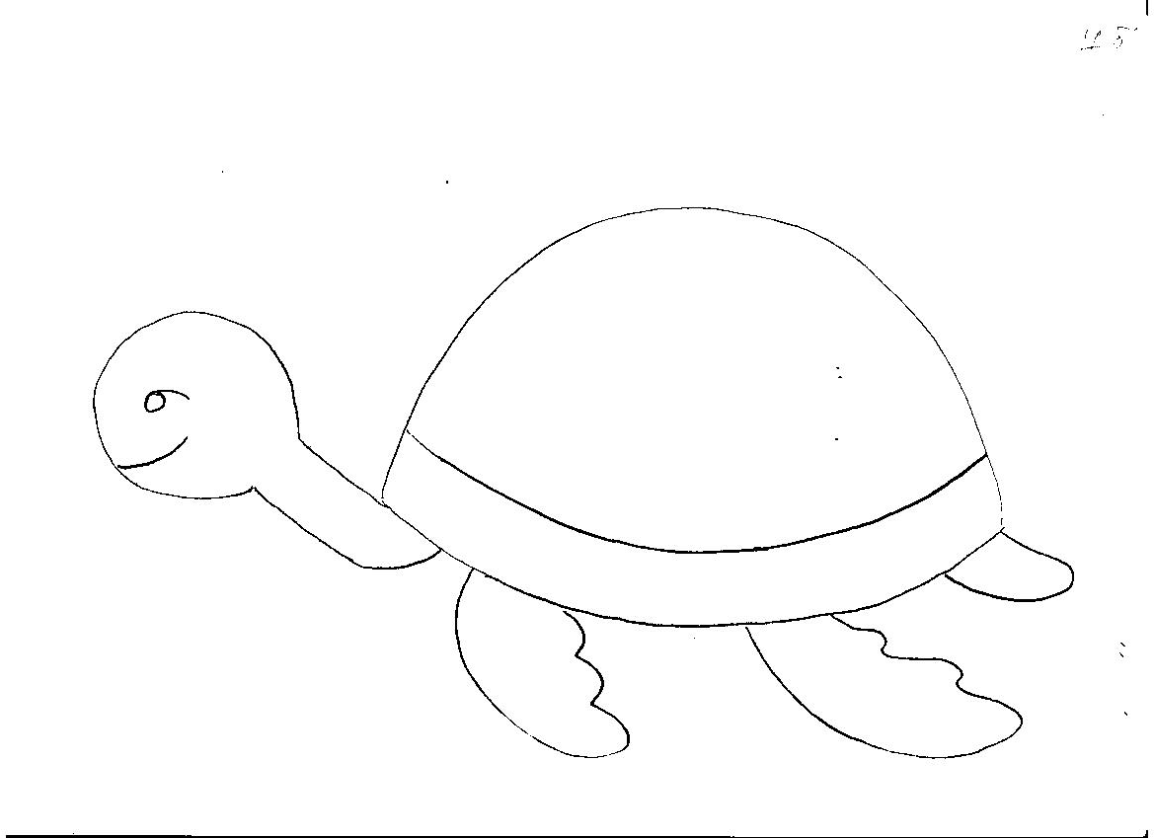
Добавьте глазик, ротик и линию на панцире.

Slide 27
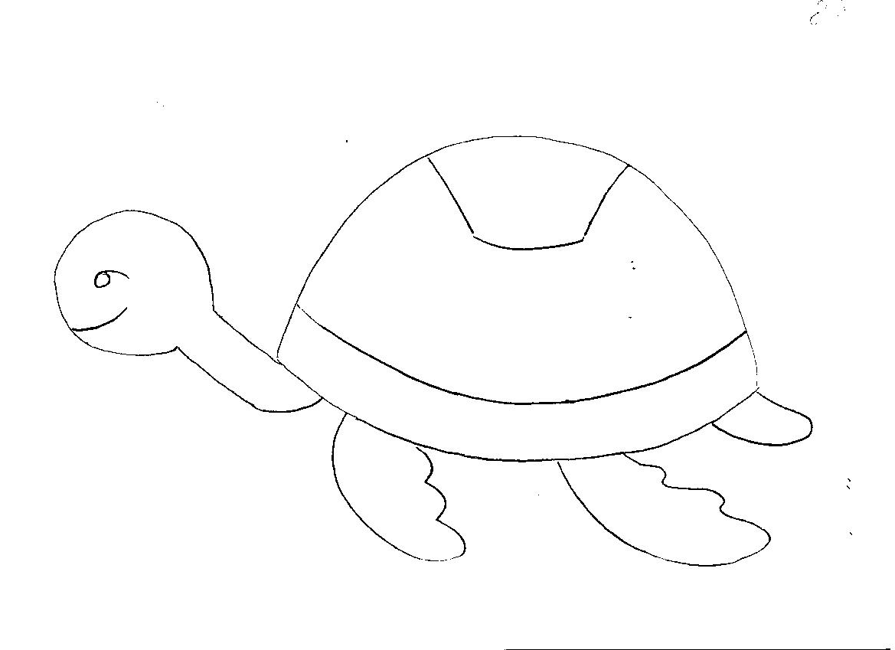
Нарисуйте центральную пластину.

Slide 28
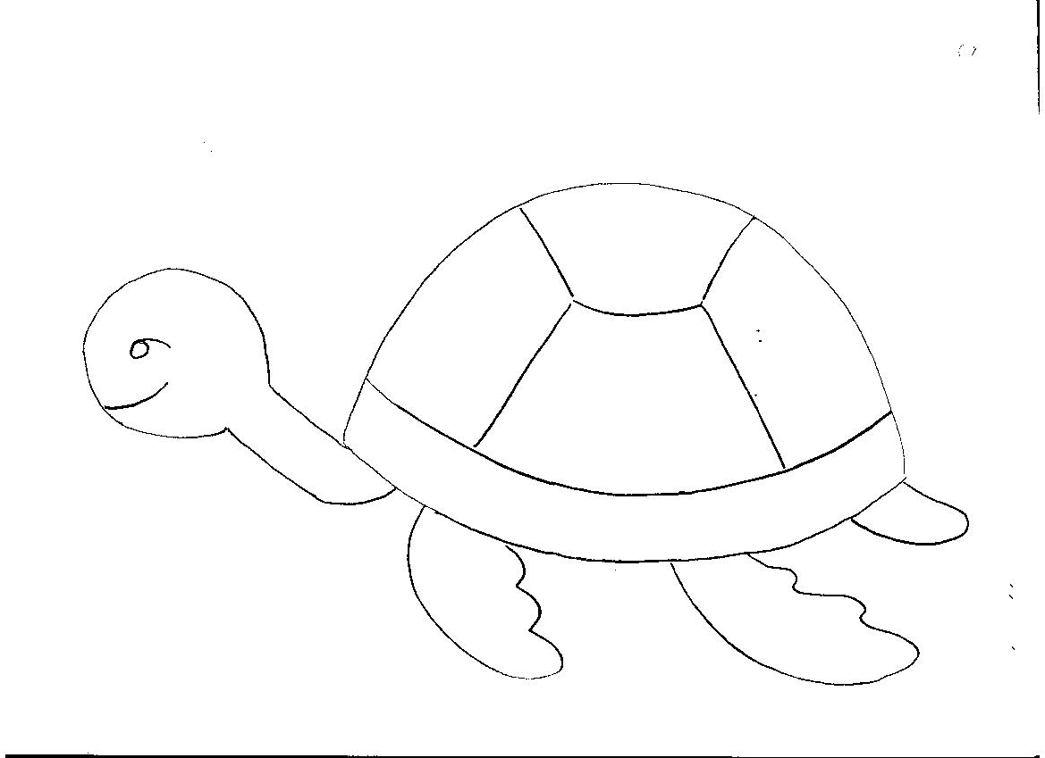
Проведите две линии вниз.

Slide 29
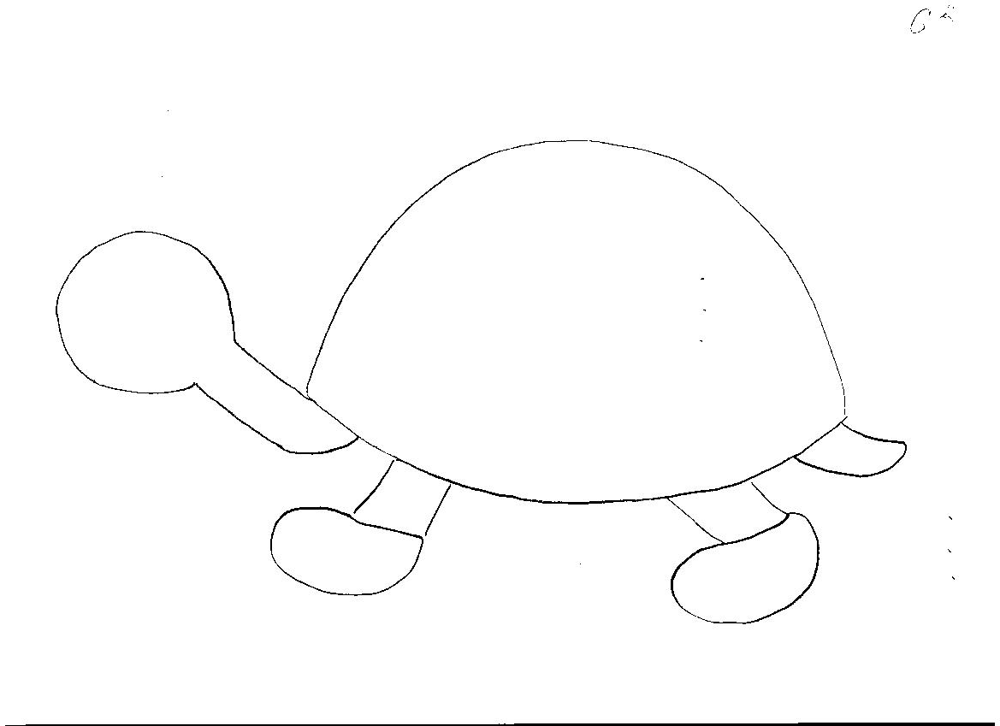
Нарисуйте обувь, если черепашка мультипликационная.

Slide 30
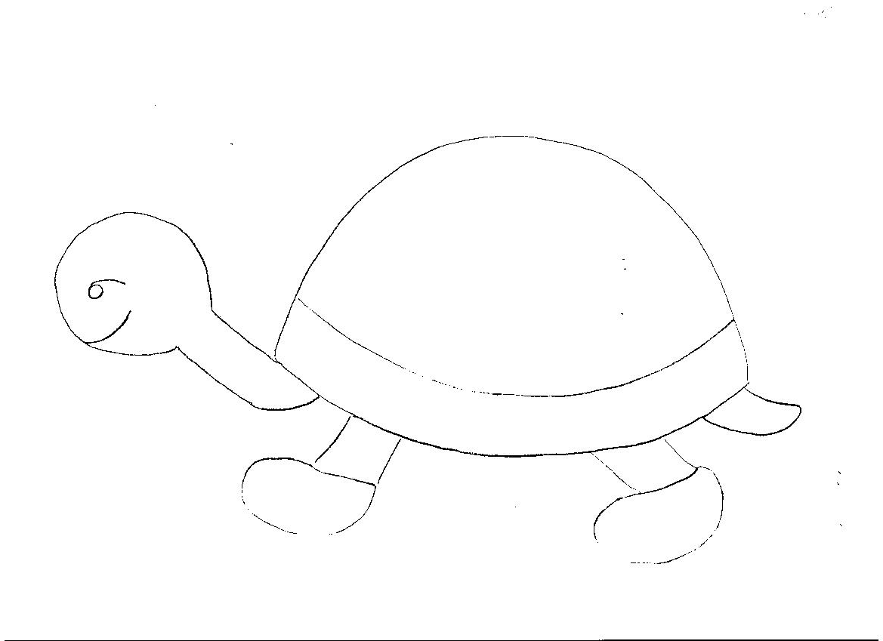
Нарисуйте глазик, ротик, линию на панцире.

Slide 31
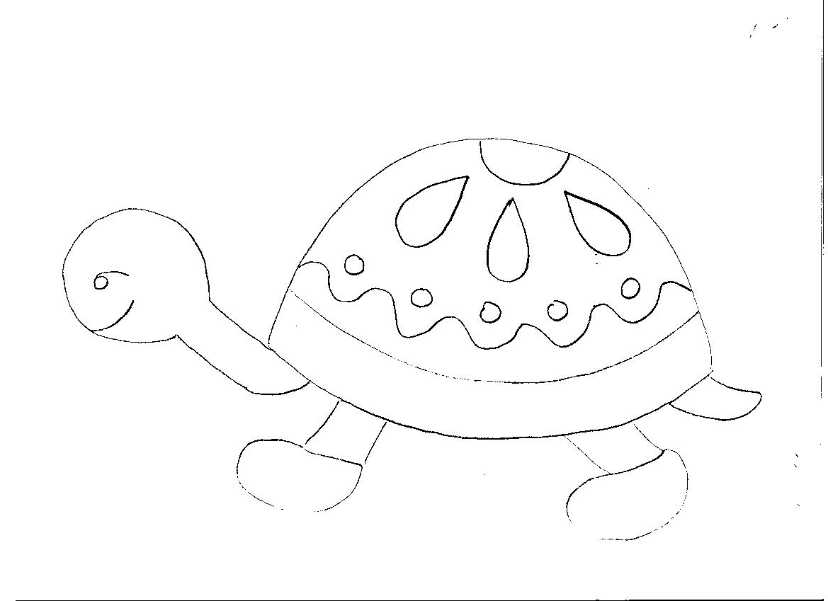
Нарисуйте узор на панцире.

Slide 32
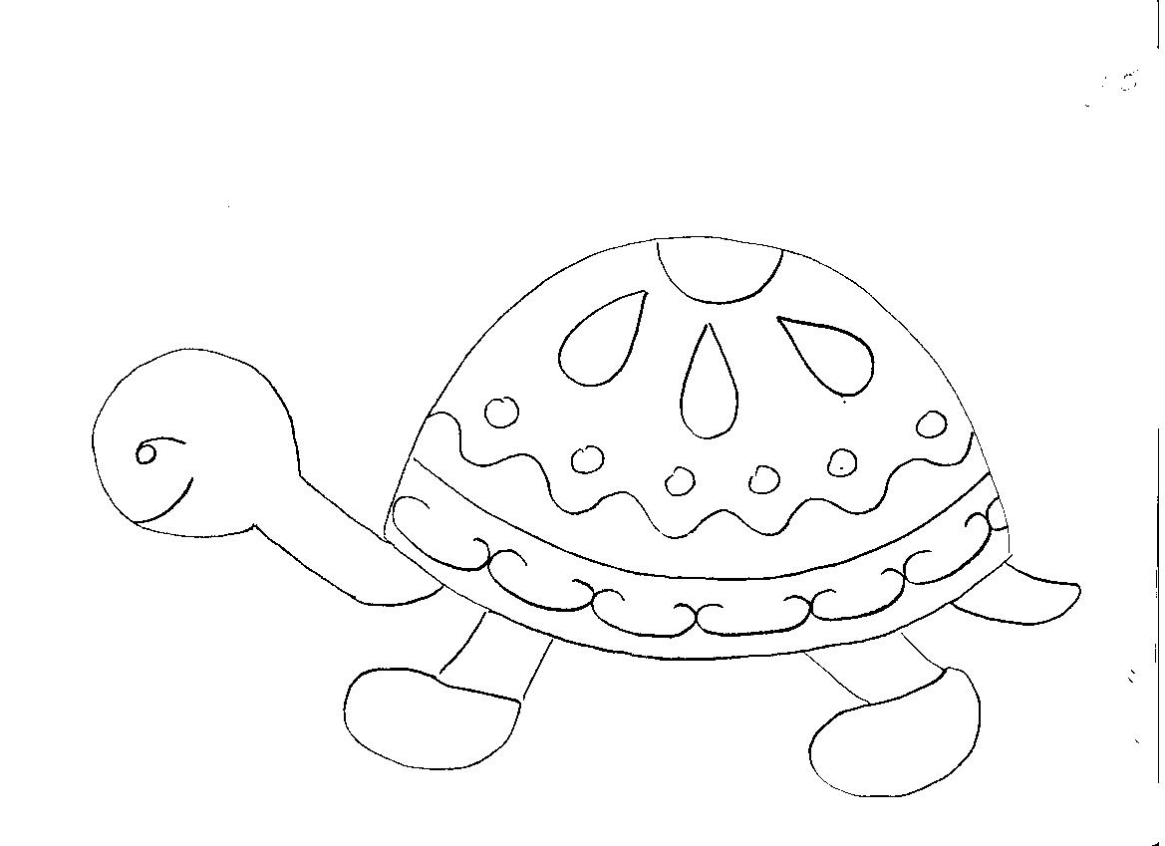

Slide 33
Раскрашивание
ВАРИАНТ 1
Раскрасьте черепашку цветными карандашами
Обведите элементы фломастерами
ВАРИАНТ 2
Раскрасьте гуашью
ВАРИАНТ 3
Нанесите линии восковыми карандашами
Раскрасьте акварельными красками
ВАРИАНТ 4
Придумай свой вариант раскрашивания

Slide 34
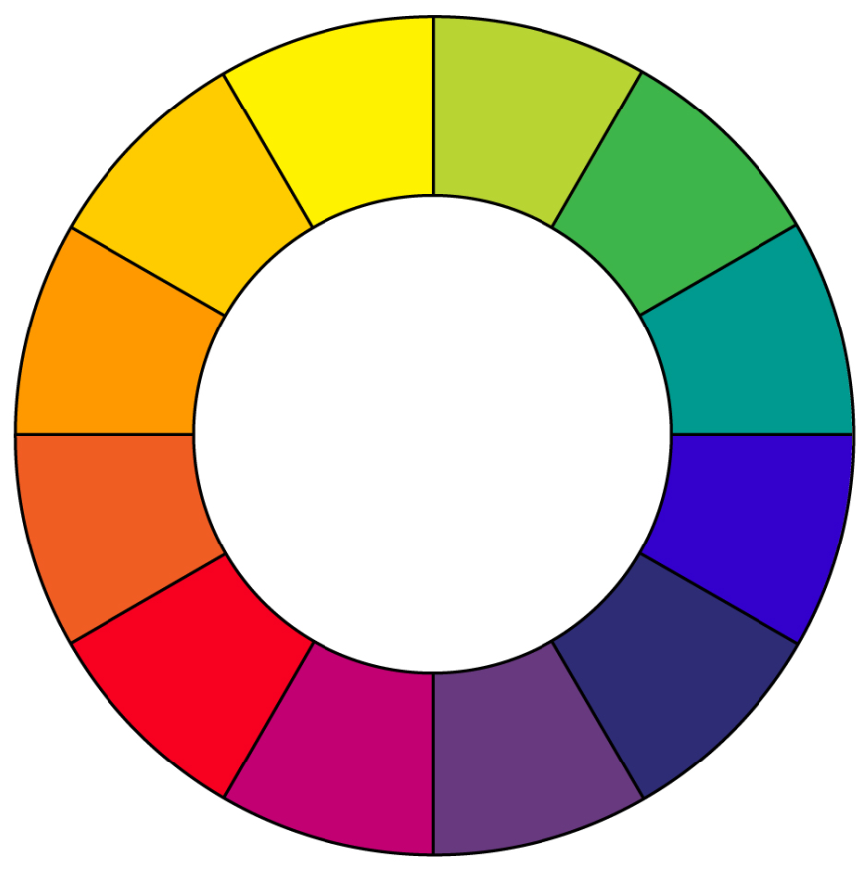
Выберите цвета

Slide 35
Расскажи о своей черепашке

Slide 36
Итог урока
Чему научились?
Кто из вас узнал что-то новое для себя?
Понравился ли вам ваш рисунок?
Кто из вас сможет научить так рисовать своих друзей?
Кто захотел узнать о черепахах больше?
Где можно найти информацию?
Спасибо за работу!

Slide 37
Ссылки
https://w.forfun.com/fetch/63/630ab88732f21964071be383456621a5.jpeg
https://avatars.mds.yandex.net/i?id=fa430d383a0cf42eeef7426f18f6bdc5b5aeb765-12628905-images-thumbs&n=13
http://s3.fotokto.ru/photo/full/330/3309047.jpg
https://jooinn.com/images/desert-tortoise-6.jpg
https://animals.pibig.info/uploads/posts/2023-04/1681747387_animals-pibig-info-p-cherepakha-domashnyaya-krasnoukhaya-zhivot-64.jpg
https://healthy-animal.ru/wp-content/uploads/0/2/2/022db0d546469e29bebaaae79188b245.jpeg
https://zagadkyzemli.ru/wp-content/uploads/2022/11/%D0%9C%D0%BE%D1%80%D1%81%D0%BA%D0%B8%D0%B5-%D1%87%D0%B5%D1%80%D0%B5%D0%BF%D0%B0%D1%85%D0%B8.jpg
https://laplaya-rus.ru/wp-content/uploads/f/b/2/fb231293caae82d63f085e876976a268.jpeg
https://i.pinimg.com/736x/10/e0/37/10e03769e7de5bd6f581610ff6da412e.jpg
https://avatars.mds.yandex.net/i?id=397e655a59b5b4c020646e9b9aa53ebb2740567d-9683943-images-thumbs&n=13
https://www.reallynews.ru/uploads/posts/2017-12/1513250477439000630.jpeg
https://animals.pibig.info/uploads/posts/2023-03/1680289670_animals-pibig-info-p-raznovidnosti-cherepakh-zhivotnie-vkontakt-33.jpg

